Slide 1
Découverte KAYAK et YOLE
mercredi 18 septembre 2024
collège Gérard CAFÉ et Le LP R.NERIS

Slide 2
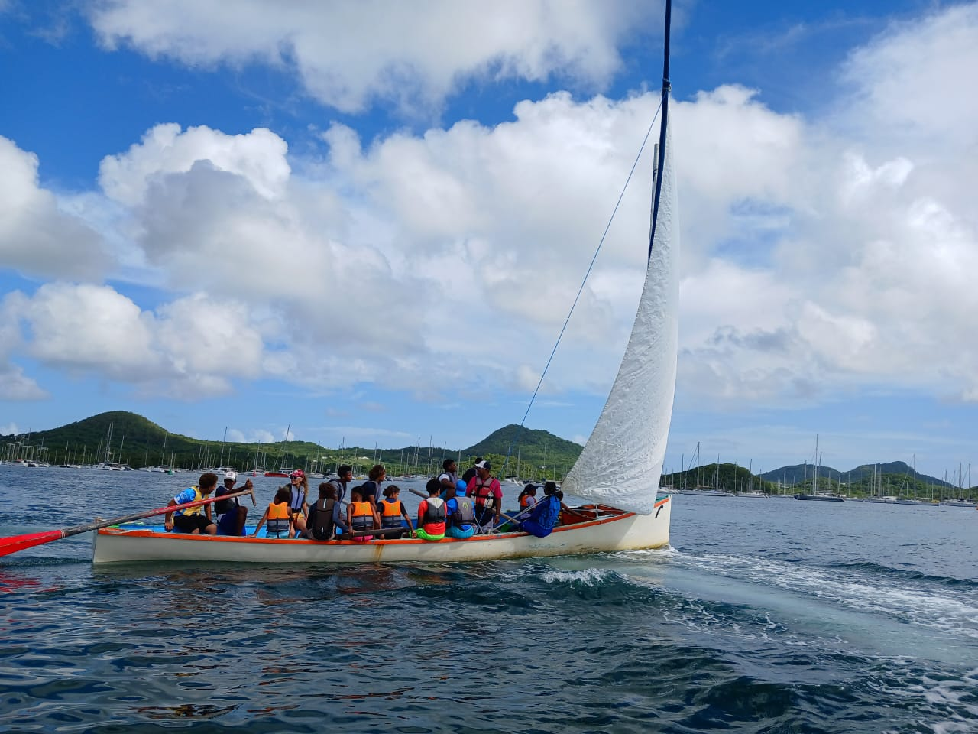
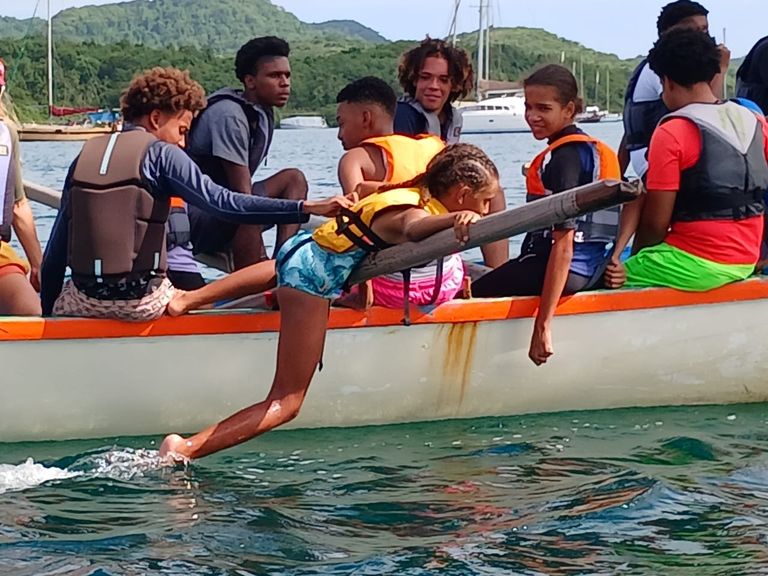
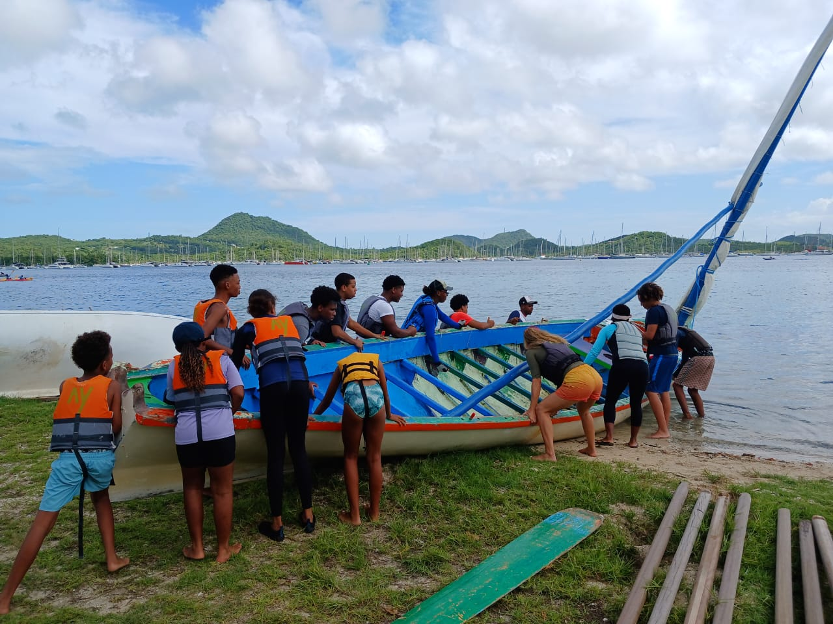

Slide 3
